Slide 1
Recovery
Transaktionsabbruch, System Crash, Media Failure

Slide 2
Recovery-Vorgänge
Abbruch einer Transaktion
Rollback
zu wenig Speicherplatz
System-Crash
Betriebssystem stürzt ab
Stromausfall
Media-Failure
Defekte Platte

Slide 3
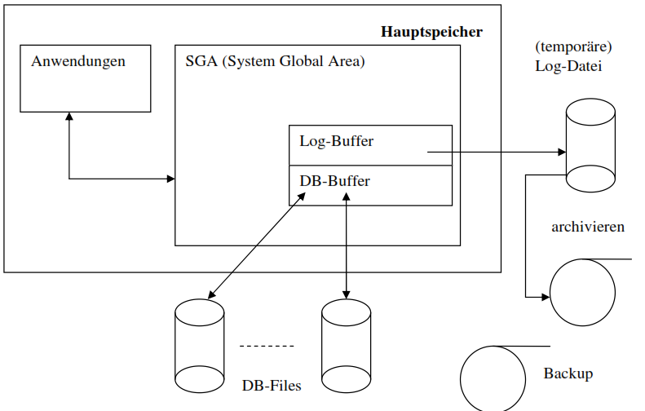
Datenbank-Architektur

Slide 4
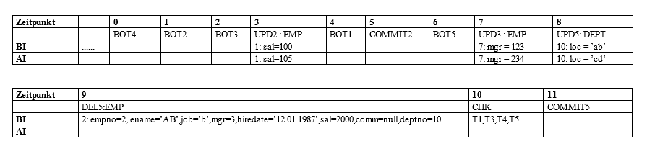
LOG-File
Protokollierung aller Änderungen in der Datenbank in Logging-Dateien
BI (Before Image): Wert vor der Änderung
AI (After Image): Wert nach der Änderung
BOT (Begin of Transaction): Transaktion wird gestartet
CHK (Checkpoint): alle Änderungen werden auf Platte geschrieben, noch offene Transaktionen werden protokolliert
UPD2: EMP: Transaktion 2 macht Update auf Tabelle EMP, BI: 1:sal=100; AI:1 sal=105 in Datensatz mit PK 1 wird sal von 100 auf 105 gesetzt

Slide 5
Abbruch einer Transaktion
Nummer der Transaktion wird an Oracle Prozess (PMON) übergeben
PMON liest LOG-Datei rückwärts vom Abbruchzeitpunkt der Transaktion bis zum Beginn der Transaktion
Alle Operationen der Transaktion werden rückgängig gemacht:

Slide 6
System Crash
Nach Neustart: Recovery-Komponenten lesen Log-File und merken, dass Eintrag über normalen Shutdown fehlt
Oracle-Prozess (SMON – System Monitor) wird beauftragt, Situation zu bereinigen
Vorgehen:
Checkpoint-Einträge werden in eine Undo-Liste geschrieben
Analyse-Phase - Ab Checkpoint wird vorwärts gelesen:
Neu gestartete Transaktionen (BOT) -> UNDO-Liste
Committete Transaktionen -> Aus UNDO-Liste entfernen, in REDO-Liste schreiben
Transaktionen in REDO-Liste: Operationen ab CHK wiederholen
Transaktionen in UNDO-Liste: Operationen rückgängig machen

Slide 7
Media Failure
Neue Hardware wird eingefügt
Letztes Backup wird eingespielt
Für alle Transaktionen, die seit letzem Backup mit Commit abgeschlossen wurden: Operationen wiederholen

